Slide 1

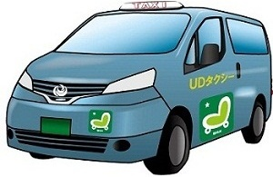
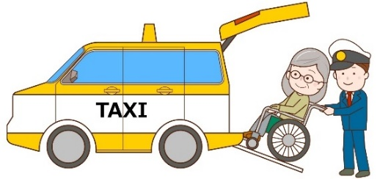

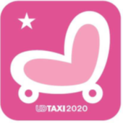
令和６年度大阪府ユニバーサルデザインタクシー
普及促進事業補助金のご案内
大阪府では、2025年大阪・関西万博に向けた受入環境整備として、ユニバーサルデザインタクシーの普及促進のため、UDタクシー購入事業者を対象として補助金を交付します。
※大阪市域と吹田市域で国・府・市の３つの補助金が併用可能となり、最大120万円／台の補助となります。（その他地域は国・府の補助金併用で最大90万円／台）
申請受付 期間 | 令和６年 ４月 １日(月曜日)から 令和６年１２月２７日(金曜日)まで
補助対象 事業者 | ・タクシー事業者（法人、個人）（福祉輸送事業限定事業者を除く。） ・リース事業者
補助対象車両 | ・標準仕様ユニバーサルデザインタクシー認定要領に基づき国土交通大臣が 認定したタクシー ・「移動等円滑化のために必要な旅客施設又は車両等の構造及び設備並びに 旅客施設及び車両等を使用した役務の提供の方法に関する基準を定める 省令」第45条第１項に規定する車椅子等対応車 以上の車両のうち、自動車検査証の使用の本拠の位置が大阪府内である車両 （以下「補助対象車両」という。）ただし、中古のものを除く。
補助対象期間 | 令和６年４月１日（月曜日）から令和７年３月１０日（月曜日）までの間に購入（支払いまで）し、自動車検査証の交付（登録）を完了した車両、リース事業者のあっては、購入（支払いまで）し、当該リース契約を締結の上、自動車検査証の交付（登録）を完了した車両が対象になります。
補助金額 | １台につき、補助対象車両の車両本体価格（消費税額及び地方消費税額を除く。）と30万円（国補助事業の補助金の交付を受ける場合は当該補助額に１／２を乗じて得た額）のいずれか低い額が上限
交付条件 | ・「ユニバーサルドライバー研修」などの研修修了者や指定の資格を有している者 を補助対象車両１台につき２名以上配置すること ・キャッシュレス決済に対応すること ・ＩＣＴを活用したタクシー配車サービスに対応すること など府が要件としている全ての交付条件を満たすこと（詳細はHPを参照してください。）
車体表示マーク
レベル１
レベル２
認定UDタクシー（国土交通省HPより）
車椅子等対応車イメージ

Slide 2
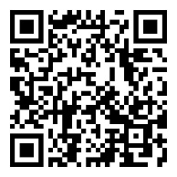
申請方法
・パソコン、スマートフォンで申請いただけます。大阪府ホームページで申請書類等の詳細を
必ずご確認のうえ、大阪府行政オンラインシステムにアクセスし、申請してください。
・速やかな審査のためオンライン申請にご協力をお願いします。
・オンライン申請の場合、審査の進捗状況をシステム上で確認できます。
令和６年度大阪府ユニバーサルデザインタクシー
普及促進事業ホームページ
https://www.pref.osaka.lg.jp/kotsukeikaku/udtaxi/R6udtaxihozyo.html
※郵送による申請も可能です。府ホームページより申請書類を印刷して申請してください。
レターパックライト（郵便物の追跡ができます）による郵送をお勧めします。
詳細は府ホームページをご確認ください。提出期限は締切日当日消印有効です。
※持参による申請は受け付けておりません。
申請の流れ
・申請は原則タクシー事業者ごとに1回限り。複数の車両を申請する場合は、まとめて申請してください。
（納車時期が大きく異なるなど、やむを得ないと府が判断する場合は、申請を複数に分けることを認め
ますので、下記のお問合せ先にご相談ください。）
・補助事業の内容を変更する場合には変更承認申請を行ってください。
＜フロー図＞
申請者 | 事務局
補助金の申請12/27〆 （交付申請） 事業着手※１ ↓ 補助金の請求※３ （実績報告、請求） 補助金の受領 | 申請書類の受領 ↓ 審査 ↓ 交付決定通知 請求資料の受領 ↓ 審査 ↓ 額の確定通知・補助金の交付
完了※２
※１ 交付決定前に購入（事業着手）した車両は補助対象外です。
※２ 令和７年３月10日（月）までに購入（支払いまで）し、自動車検査証の交付（登録）を完了（リース事業者に
あっては、購入（支払いまで）し、当該リース契約の締結の上、自動車検査証の交付（登録）を完了）させてください。
※３ 補助金の請求は、完了後30日以内、または令和７年３月10日（月）のどちらか早い方の期日までに完了してください。
本補助金と併せて、府の制度融資もご利用いただけます。
◆チャレンジ応援資金（SDGsビジネス支援資金）
融資対象者 | SDGsの取り組みに関する事業計画を策定し、その実行に取り組む方で、計画に記載した目標の達成状況を自己評価し、金融機関及び保証協会に対し報告（融資後３年間・年１回）することが可能な方（※金融機関・保証協会の審査があり、ご希望に添えない場合があります。）
融資限度額 | 2億円（うち無担保8,000万円） |  | 融資期間 | 7年以内（据置6カ月以内） | 金利 | 年1.4％以下の金融機関所定 （固定金利）
相談・申込先 | 取扱金融機関 | ※制度の詳細や取扱金融機関については、ホームページでご確認ください。 https://www.pref.osaka.lg.jp/kinyushien/seido001/menu.html#SDGs
お問い合わせ先（UDタクシー普及促進のための案内窓口）
大阪府都市整備部交通戦略室交通計画課内
メール ：ud-taxi2025@gbox.pref.osaka.lg.jp
電 話：06-6944-6840
受付時間：平日の9時30分から17時30分（電話の場合）
※お電話がつながらない可能性があります。できるだけメールでお問合せください。

